Slide 1
Warum Biodiversität fördern?
Ausgabe 2024
Referenz: Handbuch «Biodiversität auf dem Landwirtschaftsbetrieb – ein Handbuch für die Praxis», Kapitel 1, Seiten 7-16

Slide 2
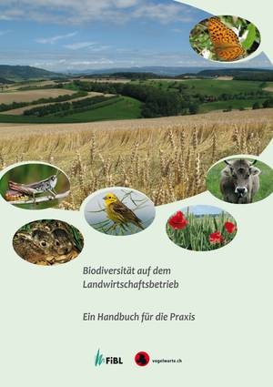
Das Handbuch
Von Fachleuten aus der Praxis und Beratung
Mit zahlreichen Empfehlungen
für biodiversitätsfördernde Massnahmen in und ausserhalb
der Landwirtschaftsfläche
Mit praktischen Hinweisen
zu Planung und Umsetzung
Anregende Betriebsbeispiele
Reich bebildert
Kostenloser Download
auf agrinatur.ch
Notes:
Das Praxis Handbuch zeigt auf einfache und verständliche Art, mit welchen Massnahmen die Biodiversität auf der Landwirtschaftsfläche gefördert werden kann. Es enthält viele praktische Hinweise, wie Massnahmen geplant und umgesetzt werden können.

Slide 3
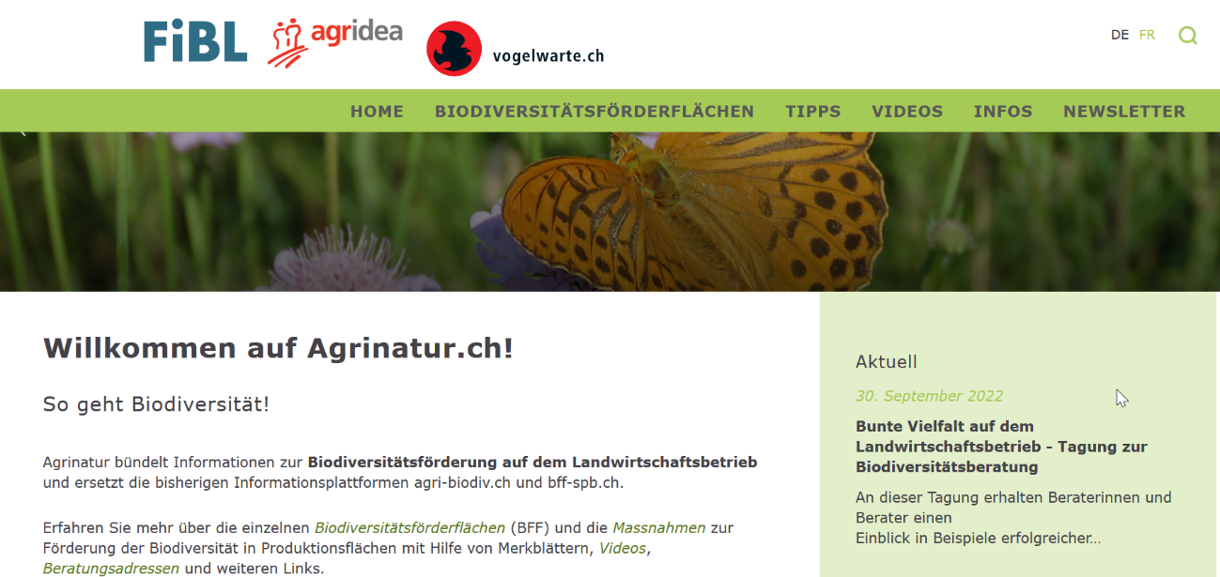
Die Internetplattform agrinatur.ch
Aktuelle Informationen
DZV-Auflagen für BFF
Aufwertungsmassnahmen
Beurteilungs- und Planungstools
Links zu Merkblättern und Büchern
Praxisvideos
Foliensammlung
Adressen
Newsletter

Slide 4
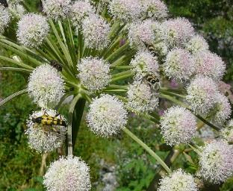
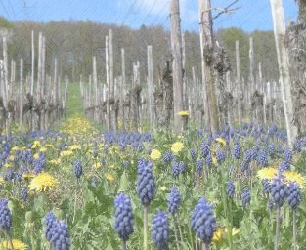
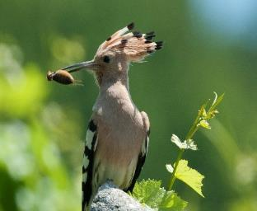
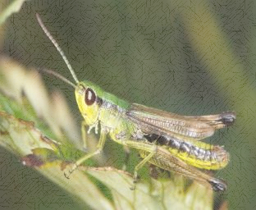
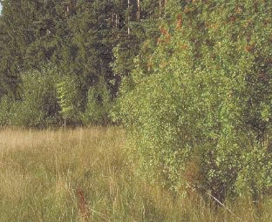
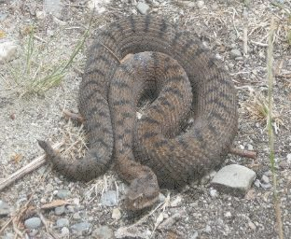
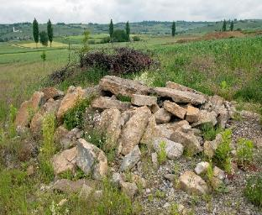
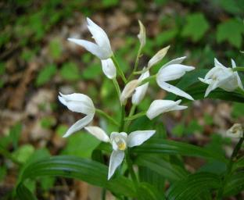
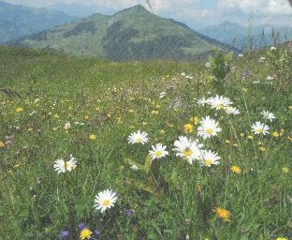
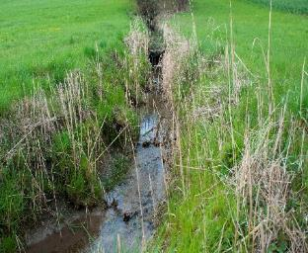
Was ist Biodiversität?
^{Biodiversität}
^{= biologische Vielfalt}
^{= Naturvielfalt}
^{= gesamte Vielfalt des Lebens}
Notes:
Die Biodiversität ist die Gesamtheit des Lebens, alles was lebt: Tiere, Pflanzen, Pilze und Bakterien. Biodiversität schliesst aber auch die genetische Vielfalt innerhalb der Arten (Unterarten, Rassen, Sorten) sowie die Fülle der Lebensgemeinschaften und Lebensräume (Ökosysteme) ein. Die genetische Vielfalt zu erhalten ist wichtig, um die Anpassungsfähigkeit der Arten an neue Bedingungen zu sichern.

Slide 5

Biodiversität hat 4 Ebenen
siehe Handbuch Biodiversität Seiten 7-8
Vielfalt
der Gene
Natürliche sowie vom Menschen geschaffene Vielfalt,
z.B. 2‘500 Obstsorten, 28 Weizensorten, 14 Rindvieharten.
1. Ebene
Vielfalt der
Arten
Total 49‘000 Arten (Tiere, Pflanzen, Pilze, Bakterien), davon 220 Tagfalterarten, 610 Wildbienenarten, 3‘000 Pflanzenarten.
2. Ebene
Vielfalt der Lebensräume
Total 167 Lebensraumtypen
Für 44 Lebensraumtypen ist die Landwirtschaft zuständig.
3. Ebene
Funktionelle Biodiversität
Vielfalt realisierter ökologischer Funktionen und Prozesse im Ökosystem (z.B. Konkurrenz, Räuber-Beute-Beziehungen, Parasitismus oder Symbiosen und die optimale Ressourcennutzung durch Nahrungsketten oder -netze.)
4. Ebene
Notes:
Erste Ebene: Vielfalt der Arten:
In der Schweiz sind zurzeit etwa 49‘000 Arten von Tieren, Pflanzen, Pilzen und Bakterien bekannt. Dazu zählen z. B. 220 Tagfalter-, 610 Wildbienen- und 3‘000 Pflanzenarten. Von 3‘500 Arten weiss man, dass sie gefährdet sind – das sind
Zweite Ebene: Genetische Vielfalt innerhalb der Arten
Der Mensch hat innerhalb der Nutzpflanzen und Nutztiere eine grosse Vielfalt geschaffen. Von den in der Schweiz registrierten über 2‘500 Obstsorten bestechen viele durch ihren besonderen Geschmack und ihr einzigartiges Aussehen. Die Anzahl angebauter Sorten hat in den letzten Jahrzehnten aber stark abgenommen. So werden heute zum Beispiel auf 90 % der Anbaufläche noch vier von 600 Birnensorten angebaut. Sehr viele Kulturpflanzensorten und 38 typische Schweizer Nutztierrassen drohen zu verschwinden.
Neben Kulturpflanzen sind auch Wildpflanzen für die Landwirtschaft wichtig. Sie sind eine besonders wertvolle Genressource für die Pflanzenzüchtung oder liefern zum Beispiel lokal angepasste, robuste Gräser und Kräuter für Saatgutmischungen für Biodiversitätsförderflächen. die Rote-Liste-Arten. Für 1‘450 Arten hat die Landwirtschaft eine besondere Verantwortung, weil diese vorwiegend im Kulturland vorkommen und dort besonders gefährdet sind.
Dritte Ebene: Vielfalt der Lebensräume
In der Schweiz werden 167 Lebensräumen unterschieden. Für die Pflege von 44 Lebensraumtypen wie z.B. Hecken, Hochstammobstgärten und Magerwiesen ist die Landwirtschaft zuständig.
Die Vielfalt in der Kulturlandschaft ist in historischer Zeit dank der Landwirtschaft aus einer durch Wald geprägten Naturlandschaft entstanden. Da die Kulturlandschaft vom Menschen geprägt ist, braucht es für die Erhaltung der Vielfalt das bewusste Zutun der Menschen.
Die Vielfalt der Arten und Lebensräume und die genetische Vielfalt bilden die Grundlage für sämtliche Lebensprozesse und Ökosystemleistungen auf unserem Planeten. Die Biodiversität gehört zusammen mit dem Boden, der Luft und dem Wasser zu den wichtigsten Lebensgrundlagen des Menschen. Vielfalt ist auch eine wichtige Voraussetzung für die erfolgreiche Anpassung der Lebewesen an sich verändernde Umweltbedingungen, wie den Klimawandel, und damit für deren längerfristiges Überleben.

Slide 6
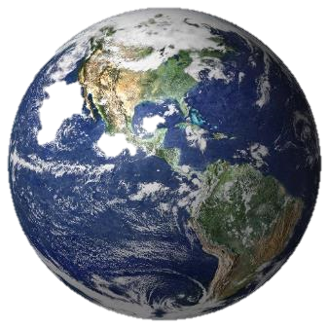

Anzahl nachgewiesene Tier- und Pflanzenarten
4‘292 | Pflanzen | 301‘260
16‘600 | Insekten | 875‘000
71 | Fische | 30‘000
213 | Vögel | 9’800
111 | Säugetiere | 4‘500
Einige weitere Tierstämme sind hier nicht aufgeführt.
Quelle: https://www.artenschutz.ch/artenvielfalt.htm
Notes:
Anzahl Fischarten
https://www.fischereistatistik.ch/de/fishing/species
Anzal Säugetiere (inkls Fledermäuse)
http://www.cscf.ch/cscf/de/home/fauna-der-schweiz/saugetiere.html

Slide 7
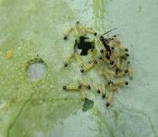
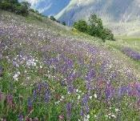
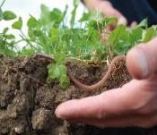
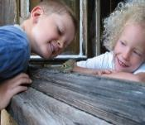
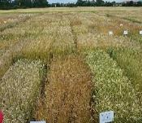
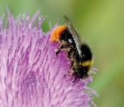
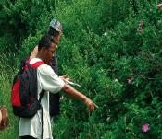
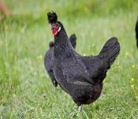
Weshalb Biodiversität erhalten und fördern?
S.10-11
Schädlings-regulierung
Verantwortung
Erosionsschutz
Boden-
fruchtbarkeit
Ressource
für Heilmittel
Bestäubung Kulturen
Erlebnis
Genetische
Vielfalt
Regionale
Identität
Notes:
Biodiversität ist schön und macht Freude
Umfragen zeigen: Landschaften mit einer hohen Biodiversität werden von der Öffentlichkeit als viel schöner empfunden als monotone, ausgeräumte Produktionslandschaften. Sie haben einen grossen Erlebnis- und Erholungswert für die Bevölkerung.
Biodiversität sichert die Bestäubung
Rund 80 % der wichtigsten Nutzpflanzen sind auf Insektenbestäubung angewiesen. Wildbienen spielen in der Bestäubung von Kulturpflanzen eine zentrale Rolle.
Biodiversität hält die Schädlinge in Schach
In Landschaften mit reicher Biodiversität können sich Schädlinge dank mehr Nützlingen weniger stark vermehren. Insbesondere Blühstreifen fördern Räuber und Parasitoide, welche die Schädlinge in Schach halten. Dies spart Pestizidspritzungen und erhöht die Ertrags­sicherheit.
Biodiversität sorgt für fruchtbare Böden
Eine vielfältige Bodenfauna mit Regenwürmern, Insekten, Pilzen und Bakterien verbessert die Bodenfruchtbarkeit und trägt zu einem natürlichen Ab-, Um- und Aufbau von organischer Substanz bei.
Biodiversität ist eine wichtige Ressource
Auf naturnahen Standorten gedeihen viele Heil-
pflanzen, die auch medizinisch interessant sind. Der Schwarzkümmel beispielsweise, eine seltene Ackerbegleitpflanze, kommt bei Erkrankungen der Haut, der Atemwege sowie bei Aller­gien, Asthma und Infektionen zum Einsatz.
Genetische Vielfalt liefert die Grundlage für neue Züchtungen
Alte Kulturpflanzensorten und Tierrassen besitzen viele Eigenschaften, die bei modernen Hochleistungssorten und -rassen weggezüchtet wurden, aber in Zukunft wieder wichtig sein können. Dazu gehören Resistenzen, Aromen oder Inhaltsstoffe.
Biodiversität stiftet regionale Identität
Tierrassen wie das «Appenzeller Spitzhaubenhuhn» und Pflanzensorten wie die «Zuger Kirsche» können Identität stiften. Aber auch Lebensraumtypen wie Lärchenwälder im Engadin oder Waldweiden im Jura sind typisch für bestimmte Regionen.
Biodiversität stabilisiert den Boden
Eine Magerwiese mit vielen Pflanzenarten - jede mit ihrem arttypischen Wurzelsystem - kann einen Hang besser stabilisieren als eine Fettwiese mit wenigen Arten.
Biodiversität ist interessant
Wenn wir die Vielfalt der Tiere und Pflanzen beobachten und sinnlich geniessen, führt dies zu neuen Erkenntnissen und lässt uns Zusammenhänge erkennen.
Biodiversität ist ein Erbe, das wir kommenden Generationen weitergeben wollen
Unsere Kinder und Enkel sind genauso auf eine reichhaltige Tier- und Pflanzenwelt und ihre vielfältigen Nutzen angewiesen wie wir.

Slide 8
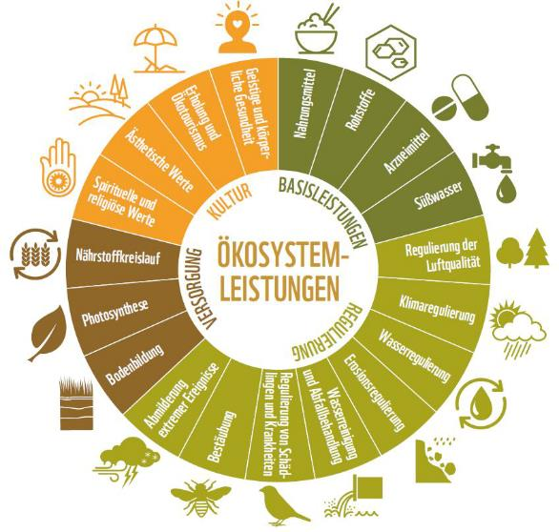
Leistungen der Artenvielfalt
Quelle: WWF

Slide 9
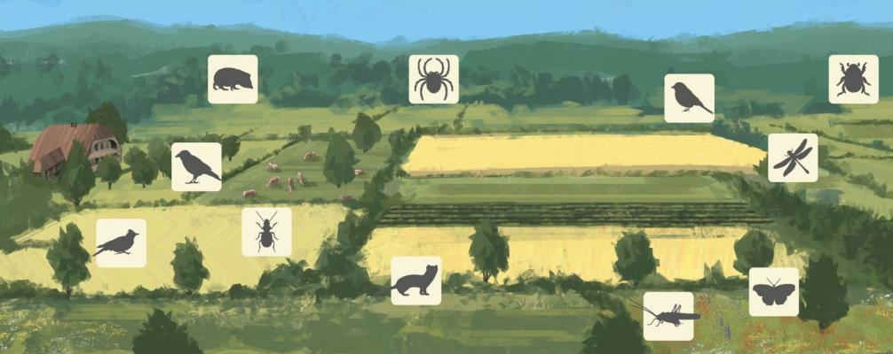
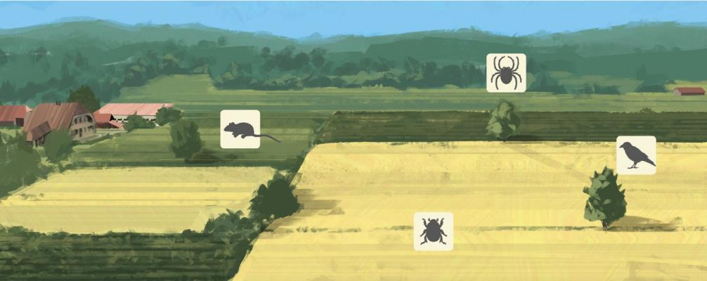
Weniger Lebensräume = weniger Arten
Notes:
Je grösser die Vielfalt der Lebensräume in der Kulturlandschaft, desto mehr Tier- und Pflanzenarten dieser Ökosysteme können überleben. Vergleichen wir frühere und heutige Landschaften miteinander, wird deutlich, wie stark die Vielfalt der Landschaft zurückgegangen ist.

Slide 10
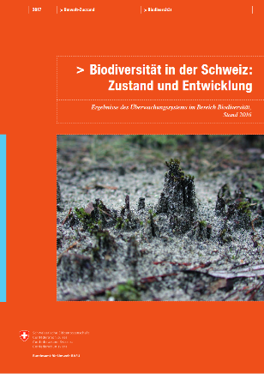
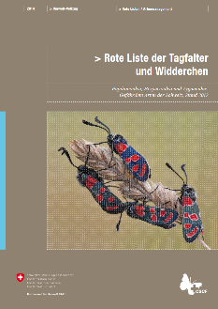
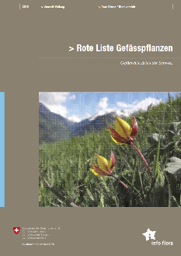
Zustand der Biodiversität in der Schweiz
Stand 2016
Rote Liste der gefährdeten Arten:
Über 30 % der einheimischen Arten gelistet
Etwa 50 % der Lebensräume bedroht

Slide 11
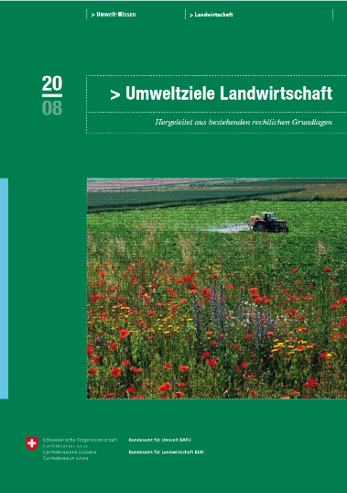
Umweltziele Landwirtschaft des Bundes (UZL)
Wesentlicher Beitrag der Landwirtschaft zur Biodiversitätserhaltung
Keine weiteren Artenverluste (Rote Listen)
Wiederausbreitung bedrohter Arten
Erhaltung der Ökosystemleistungen
Sicherung und Förderung der
Ziel- und Leitarten
Lebensräume für Ziel- und Leitarten werden in ausreichender Fläche und Qualität zur Verfügung gestellt
BAFU & BLW (2008): Umweltziele Landwirtschaft
Es sind für 13 Umweltbereiche (Biodiversität, Landschaft, Gewässerraum, Klima, Luft, Wasser, Boden) Ziele definiert worden.

Slide 12
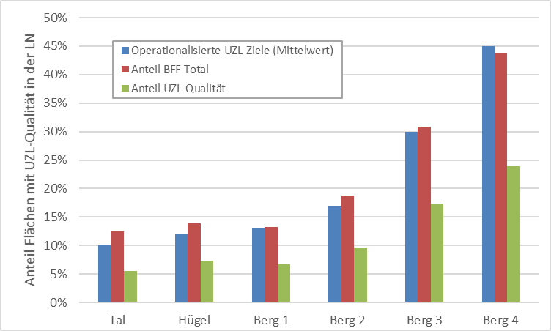
Flächenanteil (2019) mit ökologischer Qualität im Agrarland
Quelle: BLW (2020)
12

Slide 13
UZL-Flächenziele: Anteil Flächen an der LN mit ökologischer Qualität im Agrarland
Handout
 | Sollwert (Durchschnitt / Streuung) (Walter et al. 2013) | Zustand 2013 (Schätzung Walter et al. 2013) | Zustand 2019 (Schätzung nach BFF-Beiträgen 2019)
Talzone | 10 % (8−12) | 2,2−4,0 % | ~ 6 %
Hügelzone | 12 % (10−14) | 3,5−4,5 % | ~ 7 %
Bergzone I | 13 % (12−15) | 3−4,5 % | ~ 7 %
Bergzone II | 17 % (15−20) | 4,8−10 % | ~ 10 %
Bergzone III | 30 % (20−40) | 20−40 % | ~ 17 %
Bergzone IV | 45 % (40−50) | 40−50 % | ~ 24 %
LN gesamt | 16 % (12−20) | 6−10 % | ~ 8%
Sömmerungsgebiet | 45 % (40−60) | 40−60 % | Zustand 2016 ~ 30 %
Quelle: Umweltziele Landwirtschaft: Statusbericht 2020

Slide 14
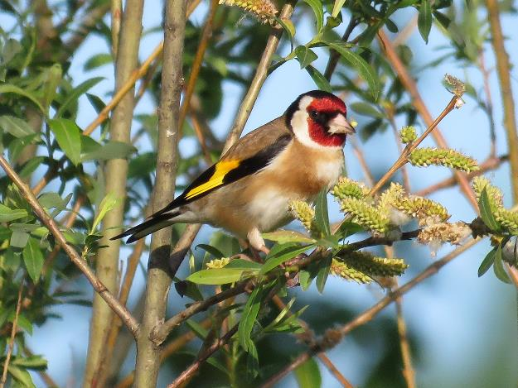
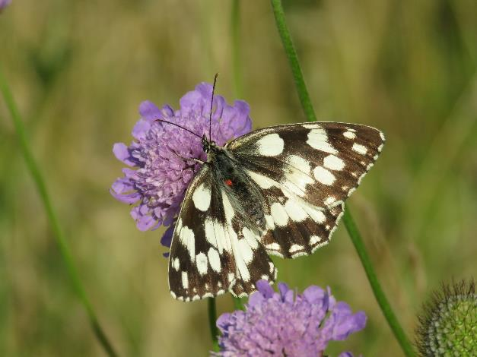
Beispiele für UZL-Arten
Leitarten
charakteristisch für einen bestimmten Lebensraum
an bestimmte Eigenschaften ihres Lebensraums gebunden
reagieren empfindlich auf Veränderungen in der Landschaft
Distelfink
Schachbrettfalter

Slide 15
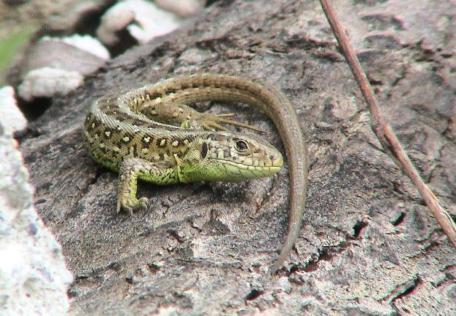
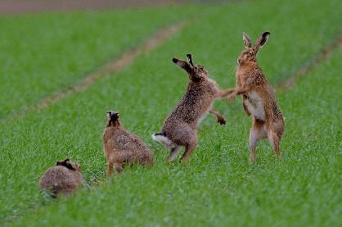
Beispiele für UZL-Arten
Zielarten
fast immer seltene, gefährdete Pflanzen- oder Tierarten
Ziel von Schutz-, Pflege- oder Entwicklungsmassnahmen
Massnahmen werden auf die Ansprüche der Art ausgerichtet, welche diese an den Lebensraum und die Lebensbedingungen hat
Zauneidechse
Feldhase

Slide 16
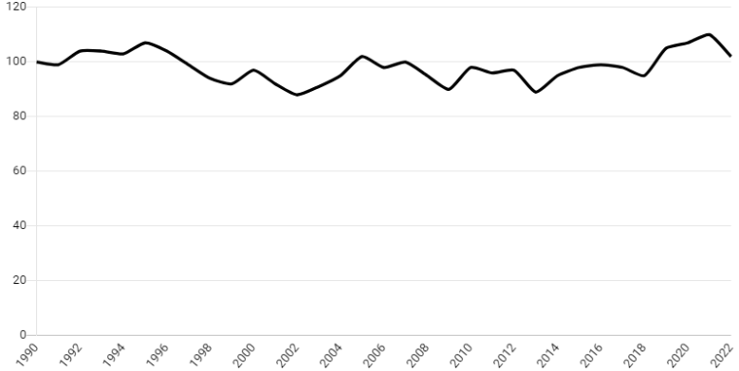
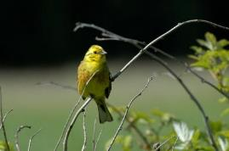
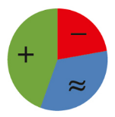
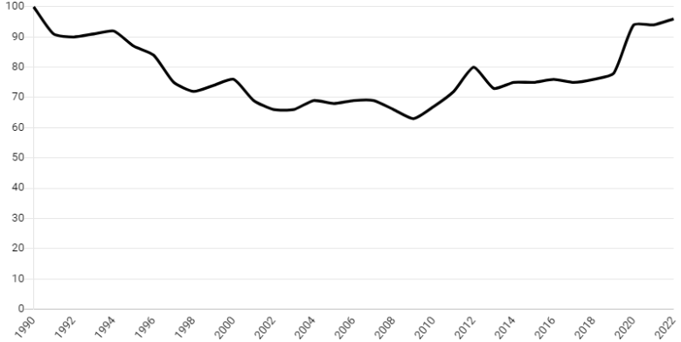
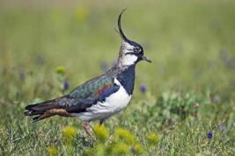
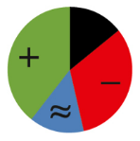
Entwicklung UZL-Brutvogelarten in der Schweiz
Index
Leitarten (18 Arten)
Leitart: Goldammer
Index
Zielarten (28 Arten)
Zielart: Kiebitz
Quelle: Schweizerische Vogelwarte 2023
Notes:
Leitarten: Bestandsindex der 18 Leitarten blieb seit 1990 recht stabil. Zu- und abnehmende Arten hielten sich etwa die Waage
Zielarten: Bestandsindex ging nach 1990 um etwa 30 % zurück, die 28 Zielarten nahmen mehrheitlich ab. Seit 2020 liegen die Bestände wieder ungefähr auf dem Stand von 1990.
Kuchendiagramme zeigen den Anteil Arten mit positiven (grün), negativen (rot) und neutralen/fluktuierenden Entwicklungen (blau). Schwarz steht für die seit 1990 verschwundenen Brutvogelarten.

Slide 17
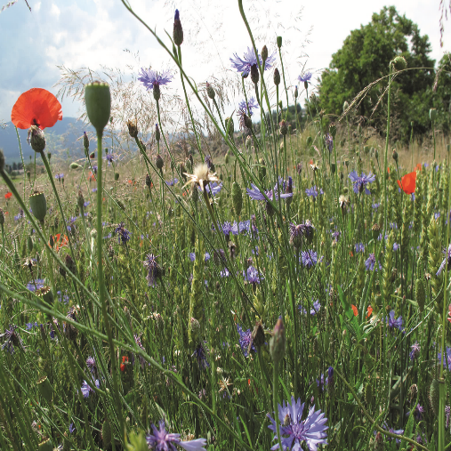
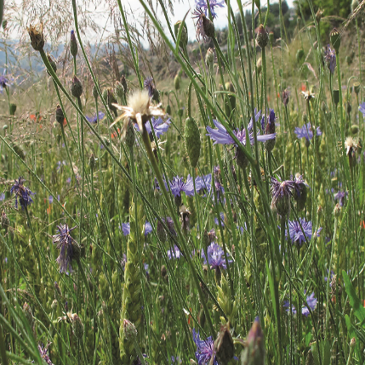
Biodiversität auf dem Landwirtschaftsbetrieb fördern mit …
Biodiversitätsförderflächen
Wissen
Schonenden Bewirtschaftungsverfahren
Gesamtbetriebliche Planung
Nachhaltigen Anbausystemen

Slide 18
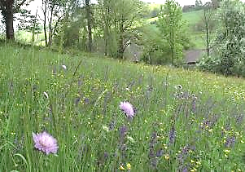
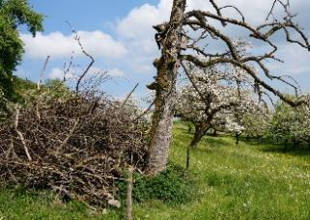
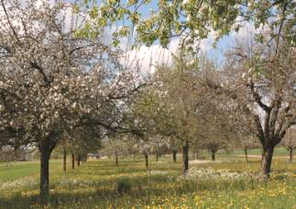
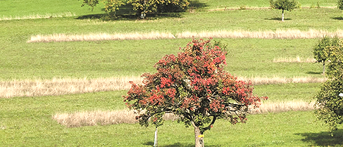
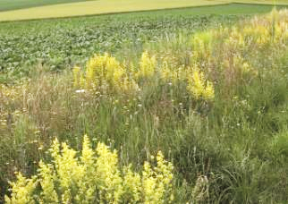
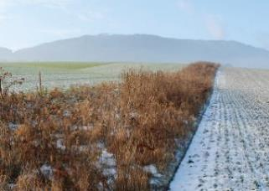
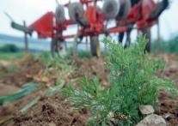
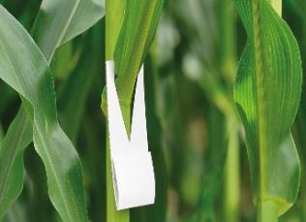
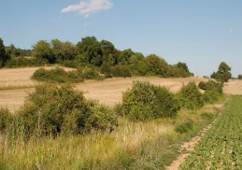

Die Top 10-Massnahmen zur Biodiversitätsförderung
Wiesen der Qualitätsstufe II
Kleinstrukturen und Totholz
Blütenreicher Unternutzen
Rückzugsstreifen
Mehrj. Säume / Blühflächen
Buntbrachen
Verzicht auf Herbizide
Selektiver Pflanzenschutz
Strukturierte Nieder­hecken
Blüh- und Nützlingsstreifen

Slide 19






Jede Art hat eigene Ansprüche
Braunkehlchen
offene, spät geschnittene Heuwiesen
Violetter Silberfalter
blumenreiche, feucht-frische Wiesen mit ungemähten Beständen von Mädesüss
Neuntöter
Heckenlandschaften mit extensiv genutztem Grünland
19

Slide 20





Wer ist für die Biodiversität verantwortlich?
Politik und Verwaltung
Vielfältige Landschaft
Konsumentinnen und Konsumenten
Monotone Kulturlandschaft
Landwirtinnen und Landwirte

Slide 21
Anforderungen der Labelorganisationen zur Biodiversität
Handout
 | DZV | IP-Suisse | Bio Suisse | Demeter
Anteil BFF an der LN | 7 % | 7 %; ab 2026: 9 % | 7 % | 7 %
Anteil BFF an der LN für Spezialkultur-betriebe | 3,5 % | 3,5 % | 7 % | 7 %
Anforderungen an die BFF | keine PSM (nur Einzel-pflanzen-behandlung) |  | keine Mähaufbereiter
Anforderungen an BFF QII | keine Mähaufbereiter
Zusätzliche Anforderungen | keine | Punktesystem: mind. 15 Punkte | Massnahmen-katalog: mind. 12 Massnahmen | Mind. 3 % zusätzl. «Landschafts-gestaltungsflächen» Mind. 5 % des Grünlands extensiv

Slide 22

Schlussfolgerungen
Die Biodiversität ist wichtig für die Landwirtschaft und ist eine Lebensgrundlage für den Menschen!
Die Biodiversität in der Agrarlandschaft nimmt ab.
Durch gezielte Massnahmen kann die Biodiversität auf dem Betrieb wieder zunehmen.
Für die Erhaltung der Biodiversität braucht es mehr und vor allem qualitativ bessere Biodiversitätsförderflächen.
Nachhaltige Produktionssysteme tragen zur Förderung der Biodiversität bei.

Slide 23
Weiterführende Links
Alle Informationen über Biodiversität in der Landwirtschaft: www.agrinatur.ch
Rechtliche Grundlagen des Bundes (DZV)
Umweltziele Landwirtschaft «Arten und Lebensräume»

Slide 24
Impressum
Herausgebende Institutionen:
Forschungsinstitut für biologischen Landbau FiBL, info.suisse@fibl.org, www.fibl.org
Schweizerische Vogelwarte Sempach, info@vogelwarte.ch, www.vogelwarte.ch
Autor*innen: Véronique Chevillat (FiBL) Roman Graf (Vogelwarte), Dominik Hagist (Vogelwarte)
Mitarbeit: Lukas Pfiffner (FiBL), Simon Birrer (Vogelwarte), Markus Jenny (Vogelwarte), Linda Riedel (Vogelwarte), Anja Gramlich (Agridea), Pascale Cornuz (FiBL), Theres Rutz (FiBL), Cornelia Kupferschmid (FiBL)
Redaktion: Gilles Weidmann (FiBL), Simona Moosmann (FiBL), Manuela Helbing (FiBL)
Mit Grafiken von Brigitta Maurer (FiBL) und Illustrationen von Simon Müller (www.soio.ch).
FiBL Art.-Nr. 2504
Permalink: orgprints.org/id/eprint/53314/
Der Foliensatz wurde mit finanzieller Unterstützung von Bio Suisse, vom Bundesamt für Landwirtschaft, vom Bundesamt für Umwelt, vom Schweizer Bauernverband, vom Amt für Landschaft und Natur des Kantons Zürich, vom Landwirtschaftlichen Zentrum Ebenrain des Kantons Basel-Landschaft, vom Amt für Umwelt und Energie des Kantons Basel-Stadt, von der Dienststelle Landwirtschaft und Wald des Kantons Luzern sowie von der Dienststelle für Landwirtschaft und Weinbau des Kantons Waadt realisiert.
Ausgabe 2024
Der Foliensatz ist Bestandteil einer umfangreichen Foliensammlung zum Handbuch "Biodiversität auf dem Landwirtschaftsbetrieb. Ein Handbuch für die Praxis" von FiBL und Vogelwarte. Die Foliensammlung steht auf agrinatur.ch zum kostenlosen Download zur Verfügung. Das Handbuch kann im FiBL-Shop auf shop.fibl.org als Druckversion bestellt oder kostenlos heruntergeladen werden.
Copyright: Die Fotos dürfen nur zu Aus- und Weiterbildungszwecken zum Thema Biodiversität auf dem Landwirtschaftsbetrieb verwendet werden. Alle Rechte liegen bei den Autoren.

